Slide 1

Reconocimiento de Imágenes de Scanners
utilizando software libre
Dirección de Gestión Tecnológica
2017

Slide 2
Acerca de nosotros
Ing. Pablo Lázaro
Ingeniero en Sistemas de Información. A cargo de la Dirección de Tecnología de la Fuerza Federal: coordinando las aéreas de Desarrollo, Telecomunicaciones, Soporte, I+D, Infraestructura, Proyectos, Servidores, Bases de Datos, entre otras.
Lic. Ariel Maiorano
Licenciado en Informática. Especialista en Criptografía y Seguridad Teleinformática. Docente/Investigador. En PSA, asesor en materia de Seguridad de la Información e Investigación y Desarrollo.

Slide 3

Acerca de la PSA
La Estructura Orgánica y Funcional de la PSA está integrada por una Estructura de Conducción y Administración, una Estructura Operacional y el Instituto Superior de Seguridad Aeroportuaria (ISSA).

Slide 4
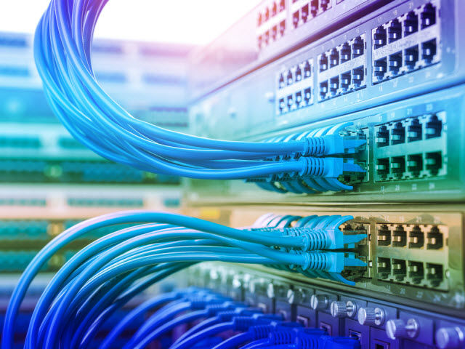
Acerca de la DGT
La Dirección de Gestión Tecnológica, abocada a administrar, desarrollar, proveer y controlar los bienes y servicios de apoyo administrativo-informáticos, tecnológicos y de comunicaciones para el proceso de datos y acceso a la información, así como investigar e implementar tecnologías de vanguardia que garanticen la disponibilidad, integridad y confiabilidad de la información. (Resolución del Ministerio de Seguridad N° 1015/12)

Slide 5
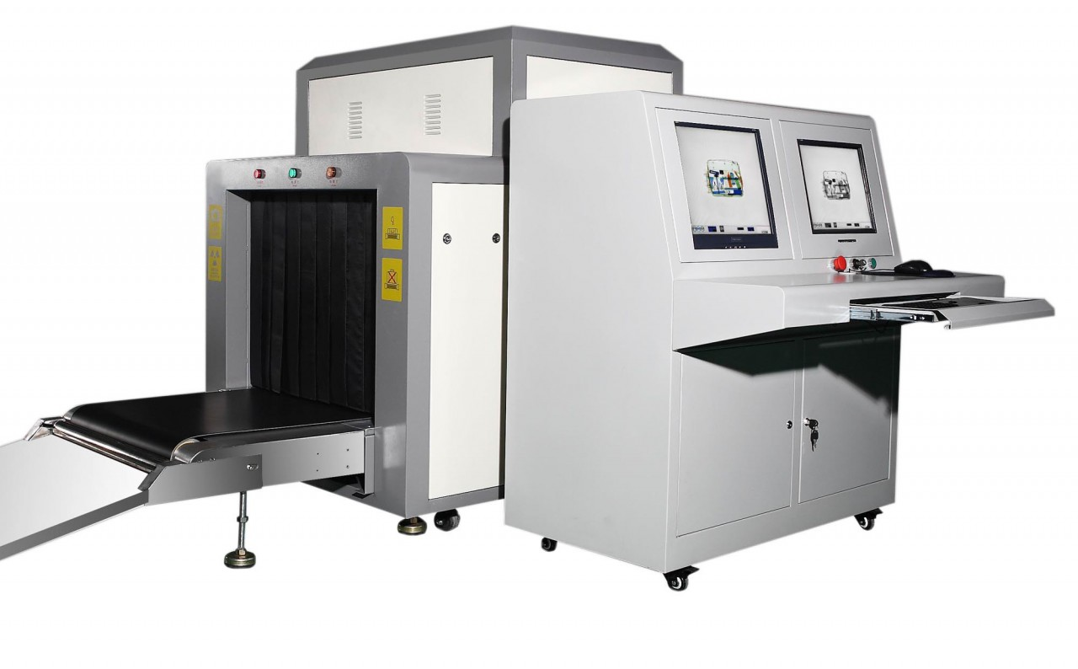
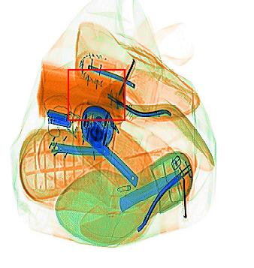
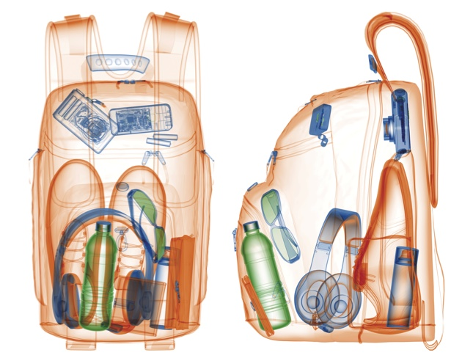
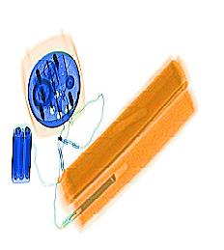
Acerca del proyecto
Proyecto de I+D de la DGT actualmente en curso, cuyo objetivo es confirmar que el software libre disponible posibilite el reconocimiento de imágenes para alertar al operador acerca de aquellas identificadas como amenazas (artefactos explosivos, armas de fuego, armas blancas, etc.), a la vez que compartir los experimentos llevados a cabo, las herramientas y metodología (github).

Slide 6
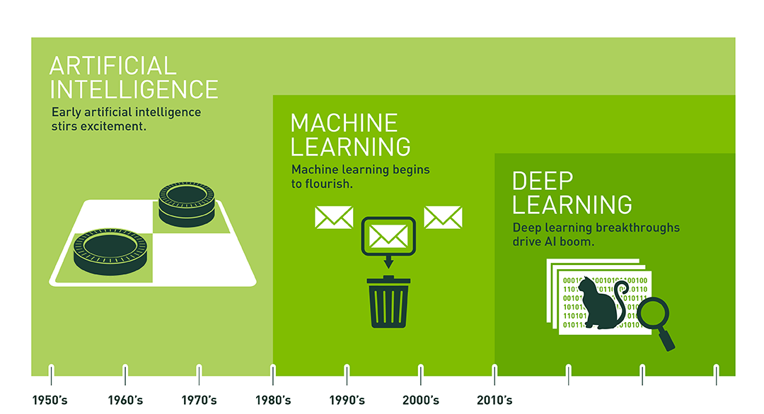
Inteligencia Artificial
Importantes avances recientes en el reconocimiento de imágenes

Slide 7
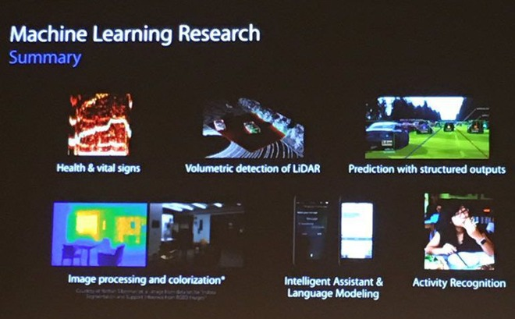
Inteligencia Artificial (II)
Diferentes aplicaciones de machine learning

Slide 8
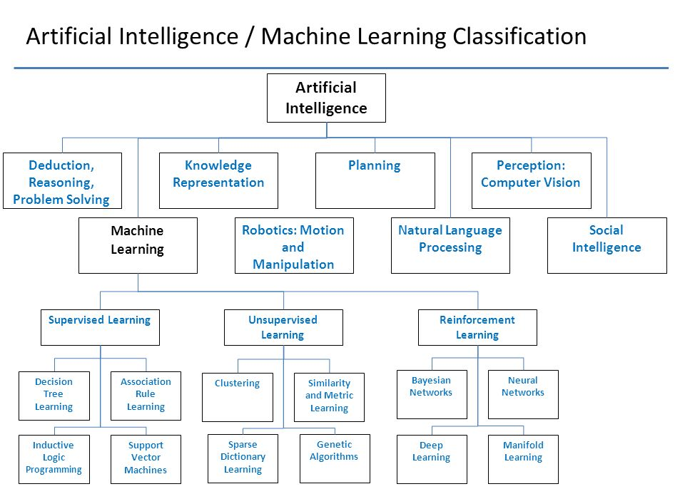
Inteligencia Artificial (III)
Inteligencia artificial,
machine learning, tipos de aprendizaje o entrenamiento, redes neuronales, …

Slide 9
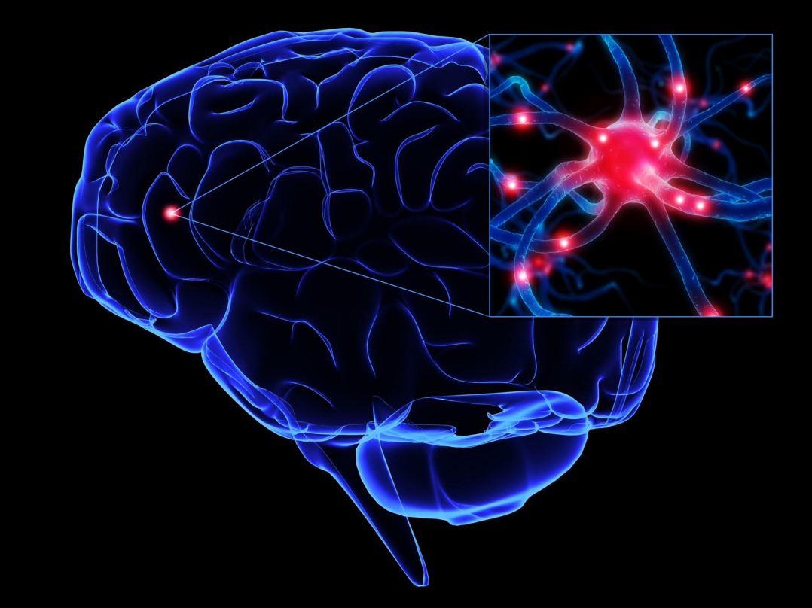
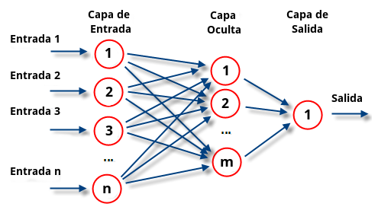
Redes Neuronales
Redes Neuronales Artificiales
Redes Neuronales

Slide 10
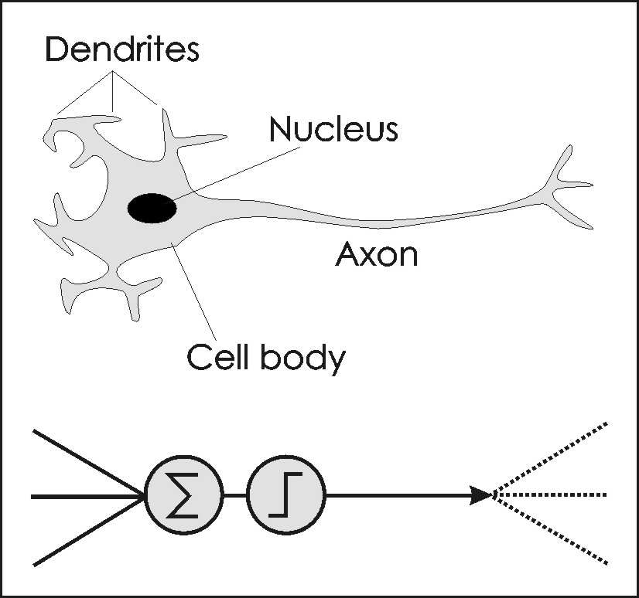
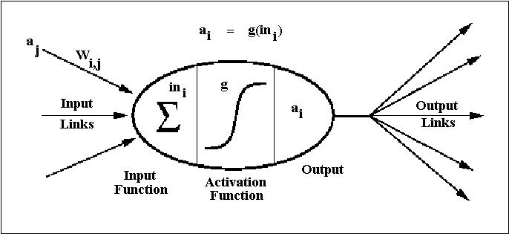
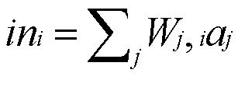
Redes Neuronales (II)
Más acerca de la analogía con el concepto biológico

Slide 11
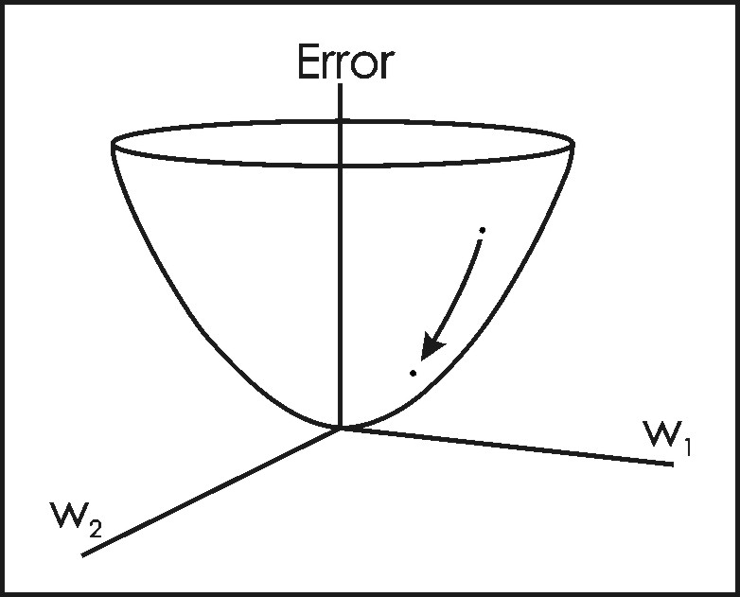
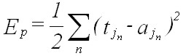
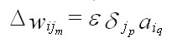
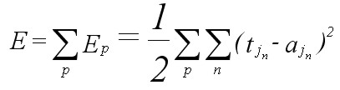
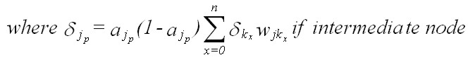
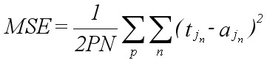
Redes Neuronales (II-b)
Feedforward backpropagation Neural Networks

Slide 12


Redes Neuronales (II-c)
Otra comparación gráfica…

Slide 13
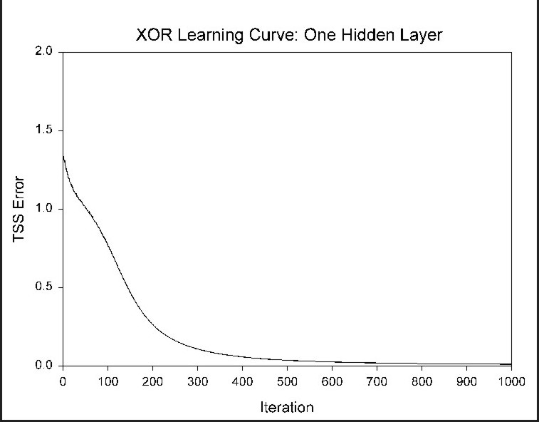
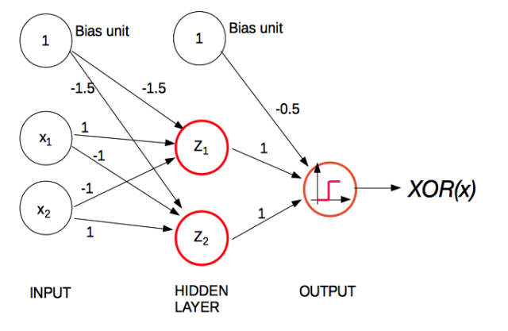
Redes Neuronales (III)
Aprendizaje de operación XOR

Slide 14
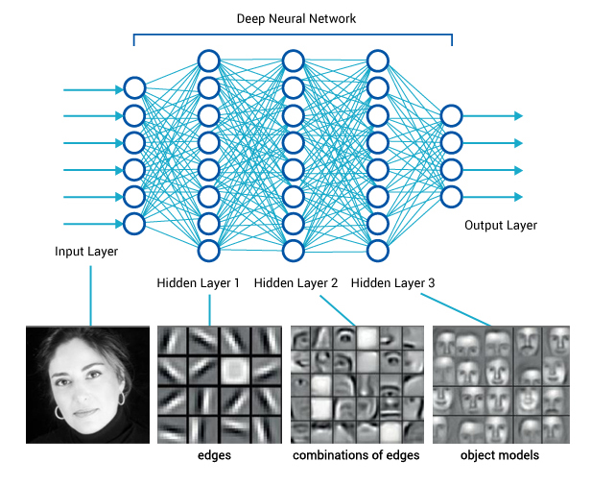
Redes Neuronales (IV)
Redes Neuronales Profundas (Deep Neural Networks)

Slide 15

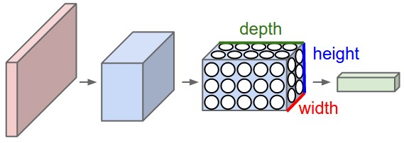
Redes Neuronales (V)
Redes Neuronales Convolucionales (Convolutional Neural …)

Slide 16


Redes Neuronales (VI)
Redes Neuronales Convolucionales (II), convolución…

Slide 17
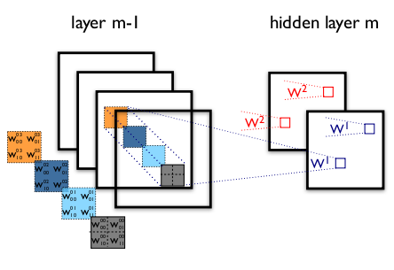
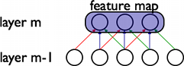
Redes Neuronales (VII)
Redes Neuronales Convolucionales (III), CNN vs NN

Slide 18
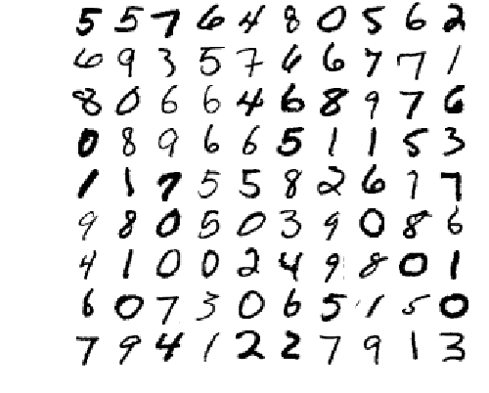
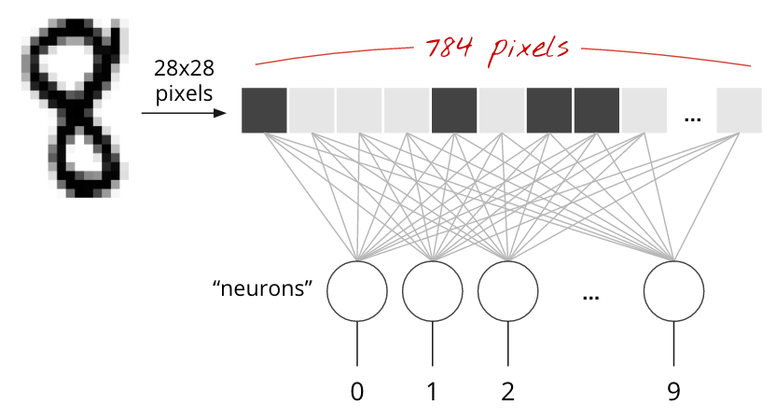
Redes Neuronales (VIII)
Reconocimiento de imágenes
(MINST dataset)

Slide 19
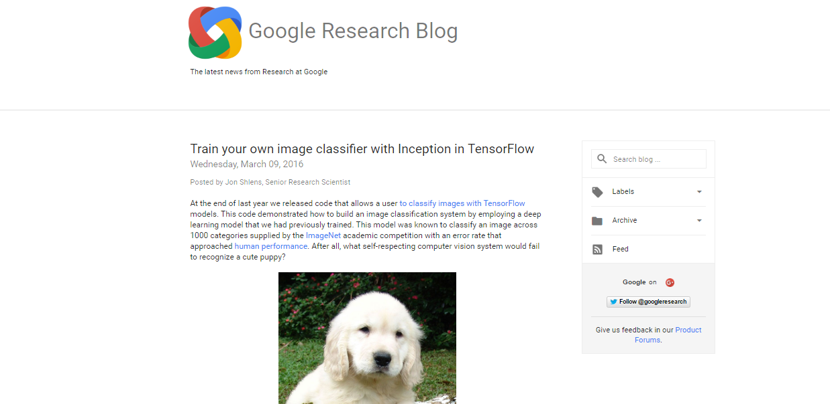
Avances de Google
Presentados desde su blog de research (marzo de 2016)

Slide 20
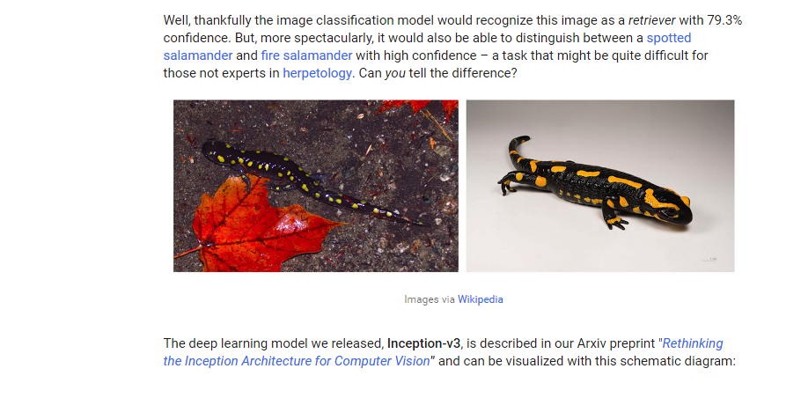
Google: sus resultados
Imagen anterior identificada como “retriever” (79,3% confidence); dos especies de salamandras (muy similares) correctamente diferenciadas

Slide 21
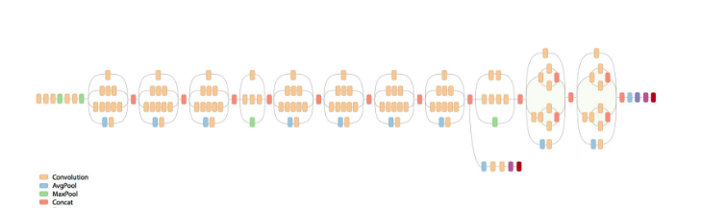
Google: su modelo
Esquema del modelo “Inception-v3”

Slide 22

Google: herramientas
TensorFlow: Librería Open-source o de código-abierto, de uso libre, para la implementación de machine learning (aprendizaje automático)

Slide 23
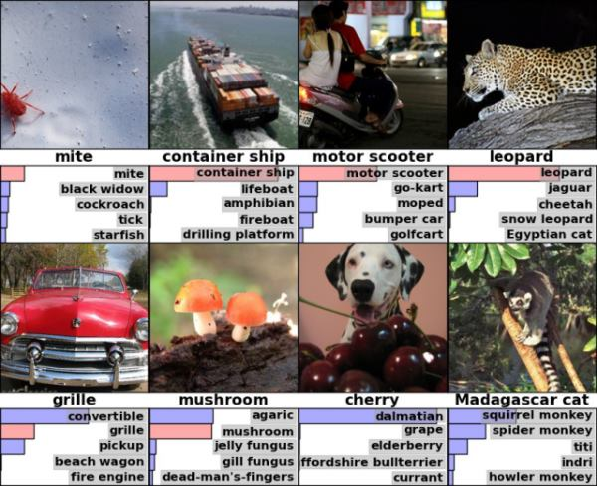
Reconocimiento, ejemplos
Ejemplos de reconocimiento de imágenes (top 5 de porcentajes)

Slide 24
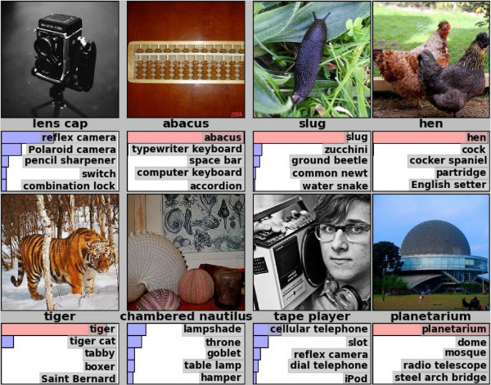
Reconocimiento, ejemplos II
Ejemplos de reconocimiento de imágenes (1000 clases de ImageNet)

Slide 25
Proyecto de I+D de la DGT
Reconocimiento automático de imágenes obtenidas on-line desde scanners de equipaje
Alerta o alarma, en caso de corresponder, para imágenes identificadas como amenazas (artefactos explosivos, armas de fuego, armas blancas, etc.)

Slide 26
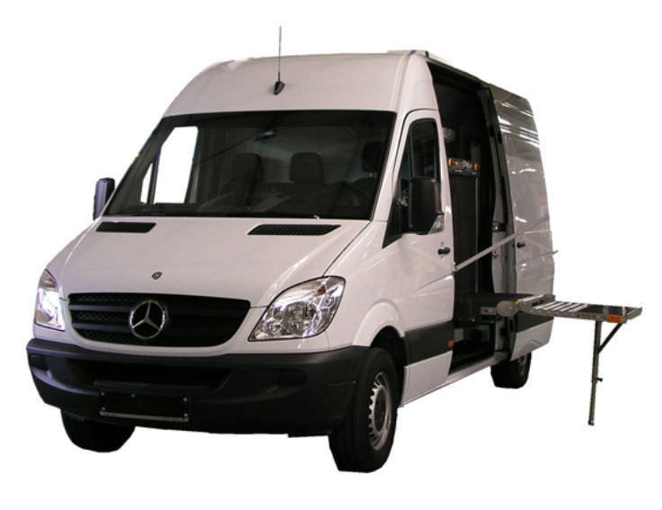
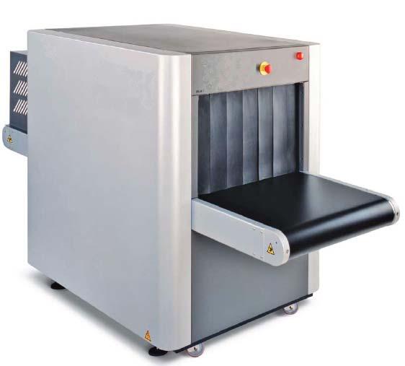
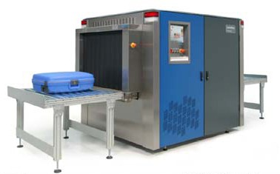
Scanners de Equipaje

Slide 27
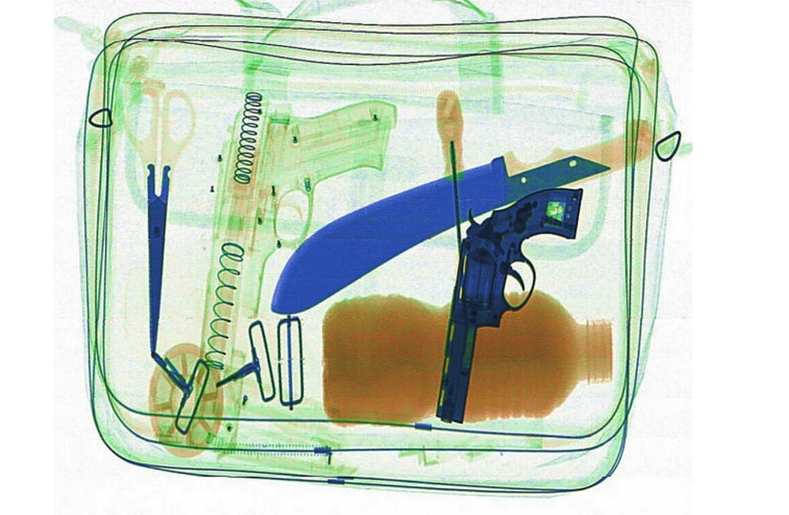
Acerca de los colores
AZUL
Materiales “duros”; Metales (también en NEGRO), plásticos duros, aleaciones; Armas de fuego, cuchillos, cables, baterias, etc.

Slide 28
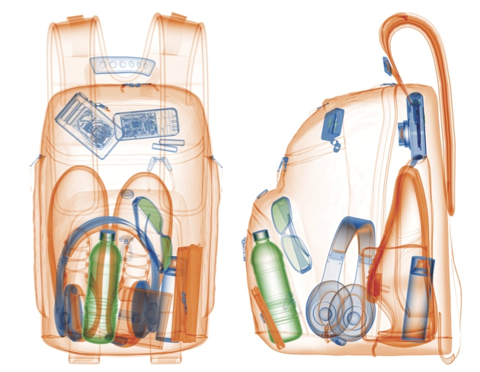
Acerca de los colores
NARANJA
Material biológico principalmente; no exclusivamente natural; cuero, comida, dinamita y otros explosivos (no plásticos); líquidos, geles, polvos orgánicos, etc.

Slide 29
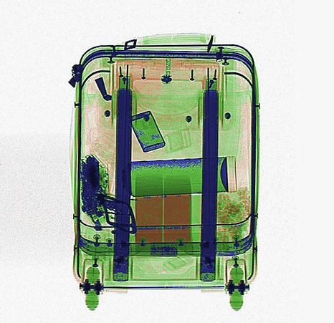
Acerca de los colores
VERDE
Aleaciones de menor densidad; también cerámicas; no orgánico; combinado con AZUL en dispositivos electrónicos.

Slide 30
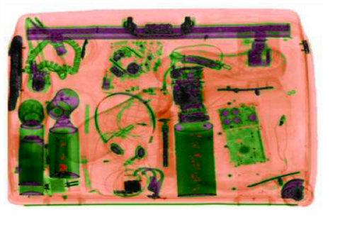
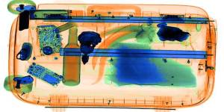
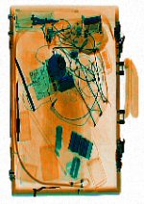
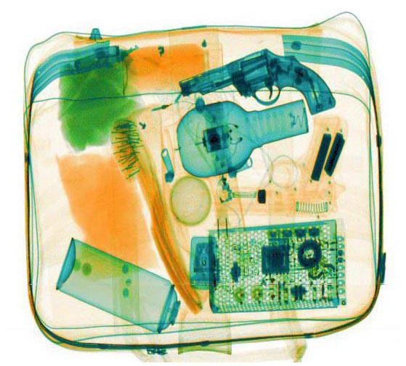
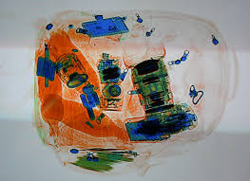
Imágenes de ejemplo

Slide 31
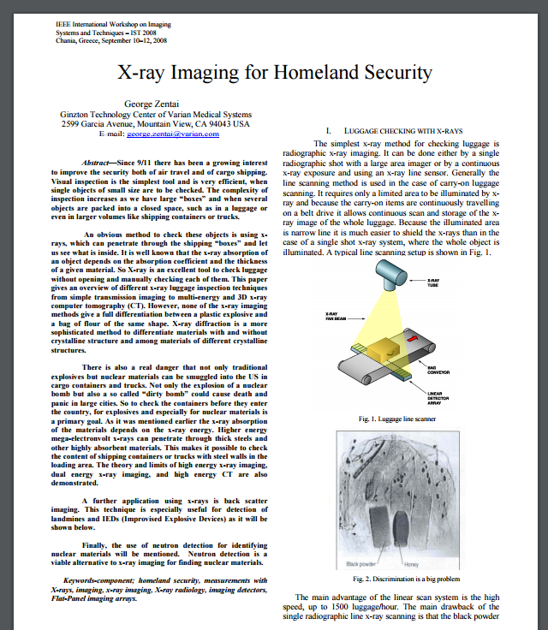
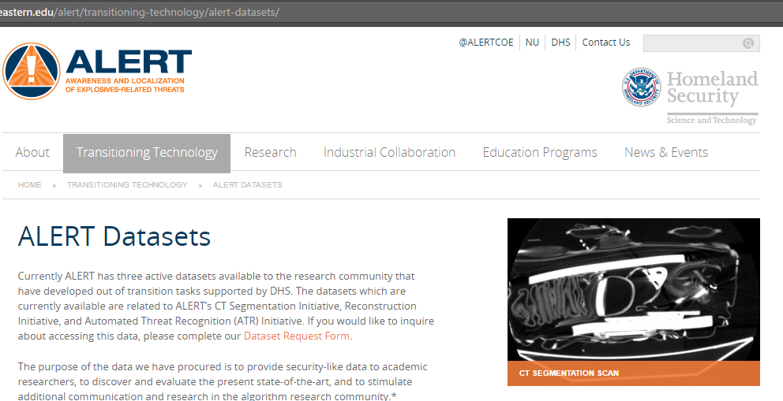
Otras experiencias
Aplicación en imágenes de scanners (artículos académicos y datasets)

Slide 32
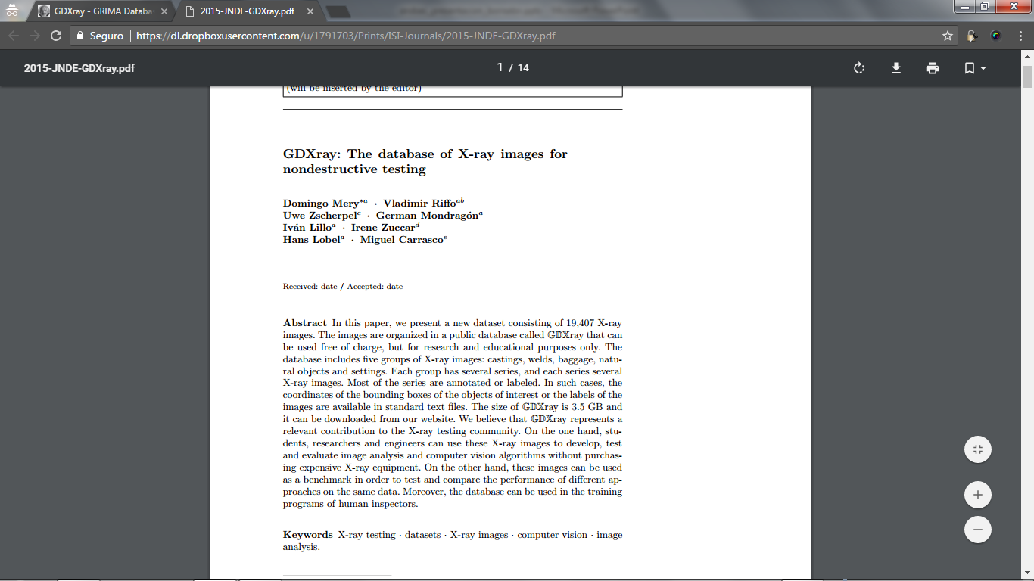
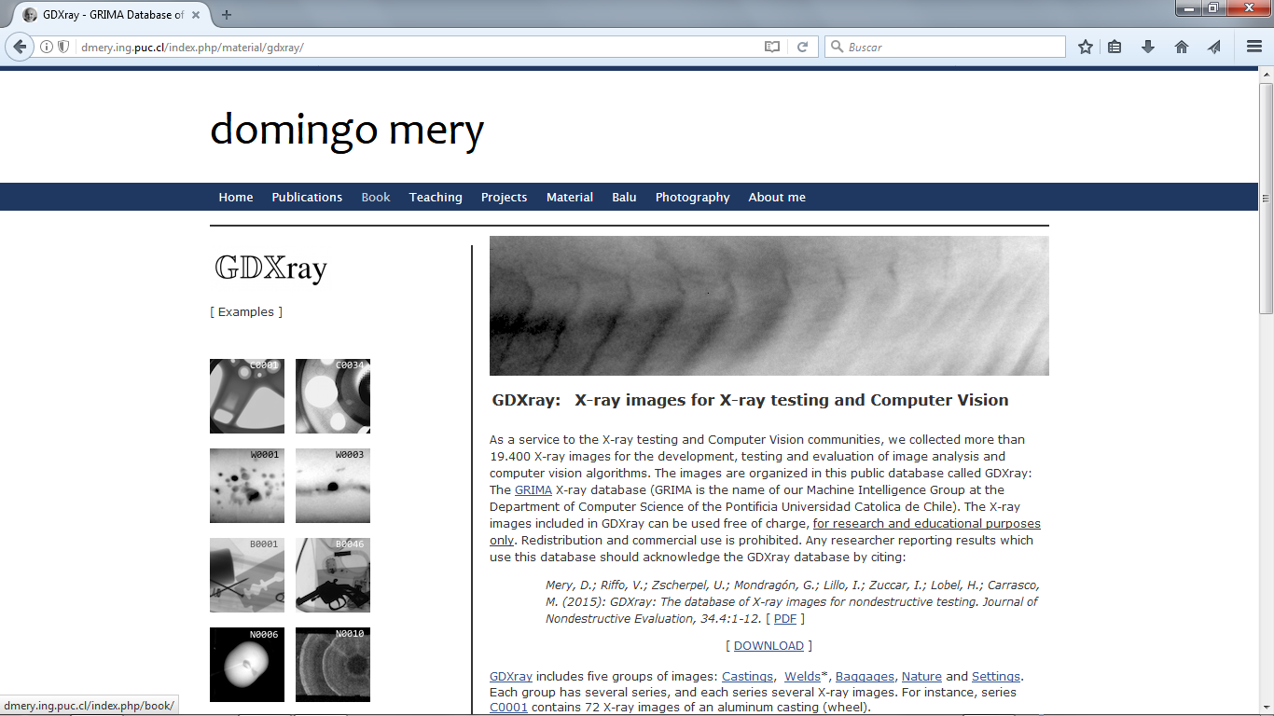
Otros datasets
GDXray – GRIMA database

Slide 33
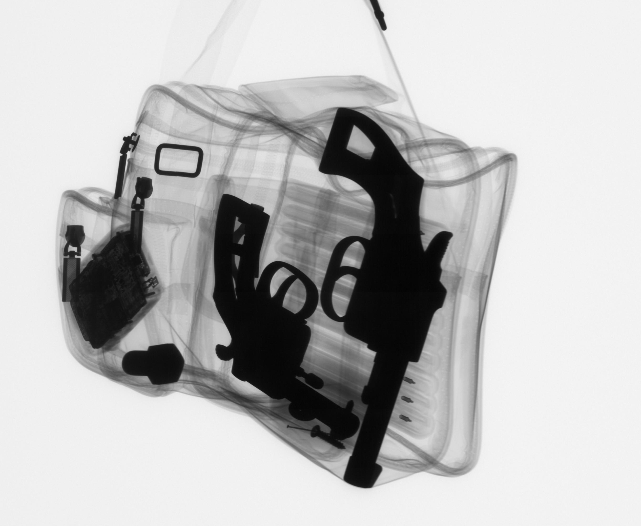
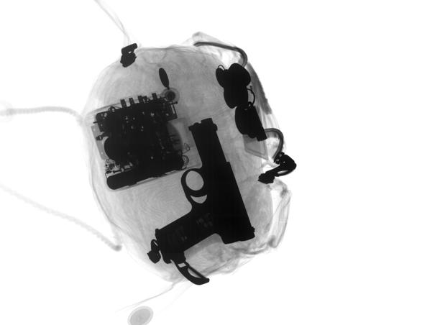
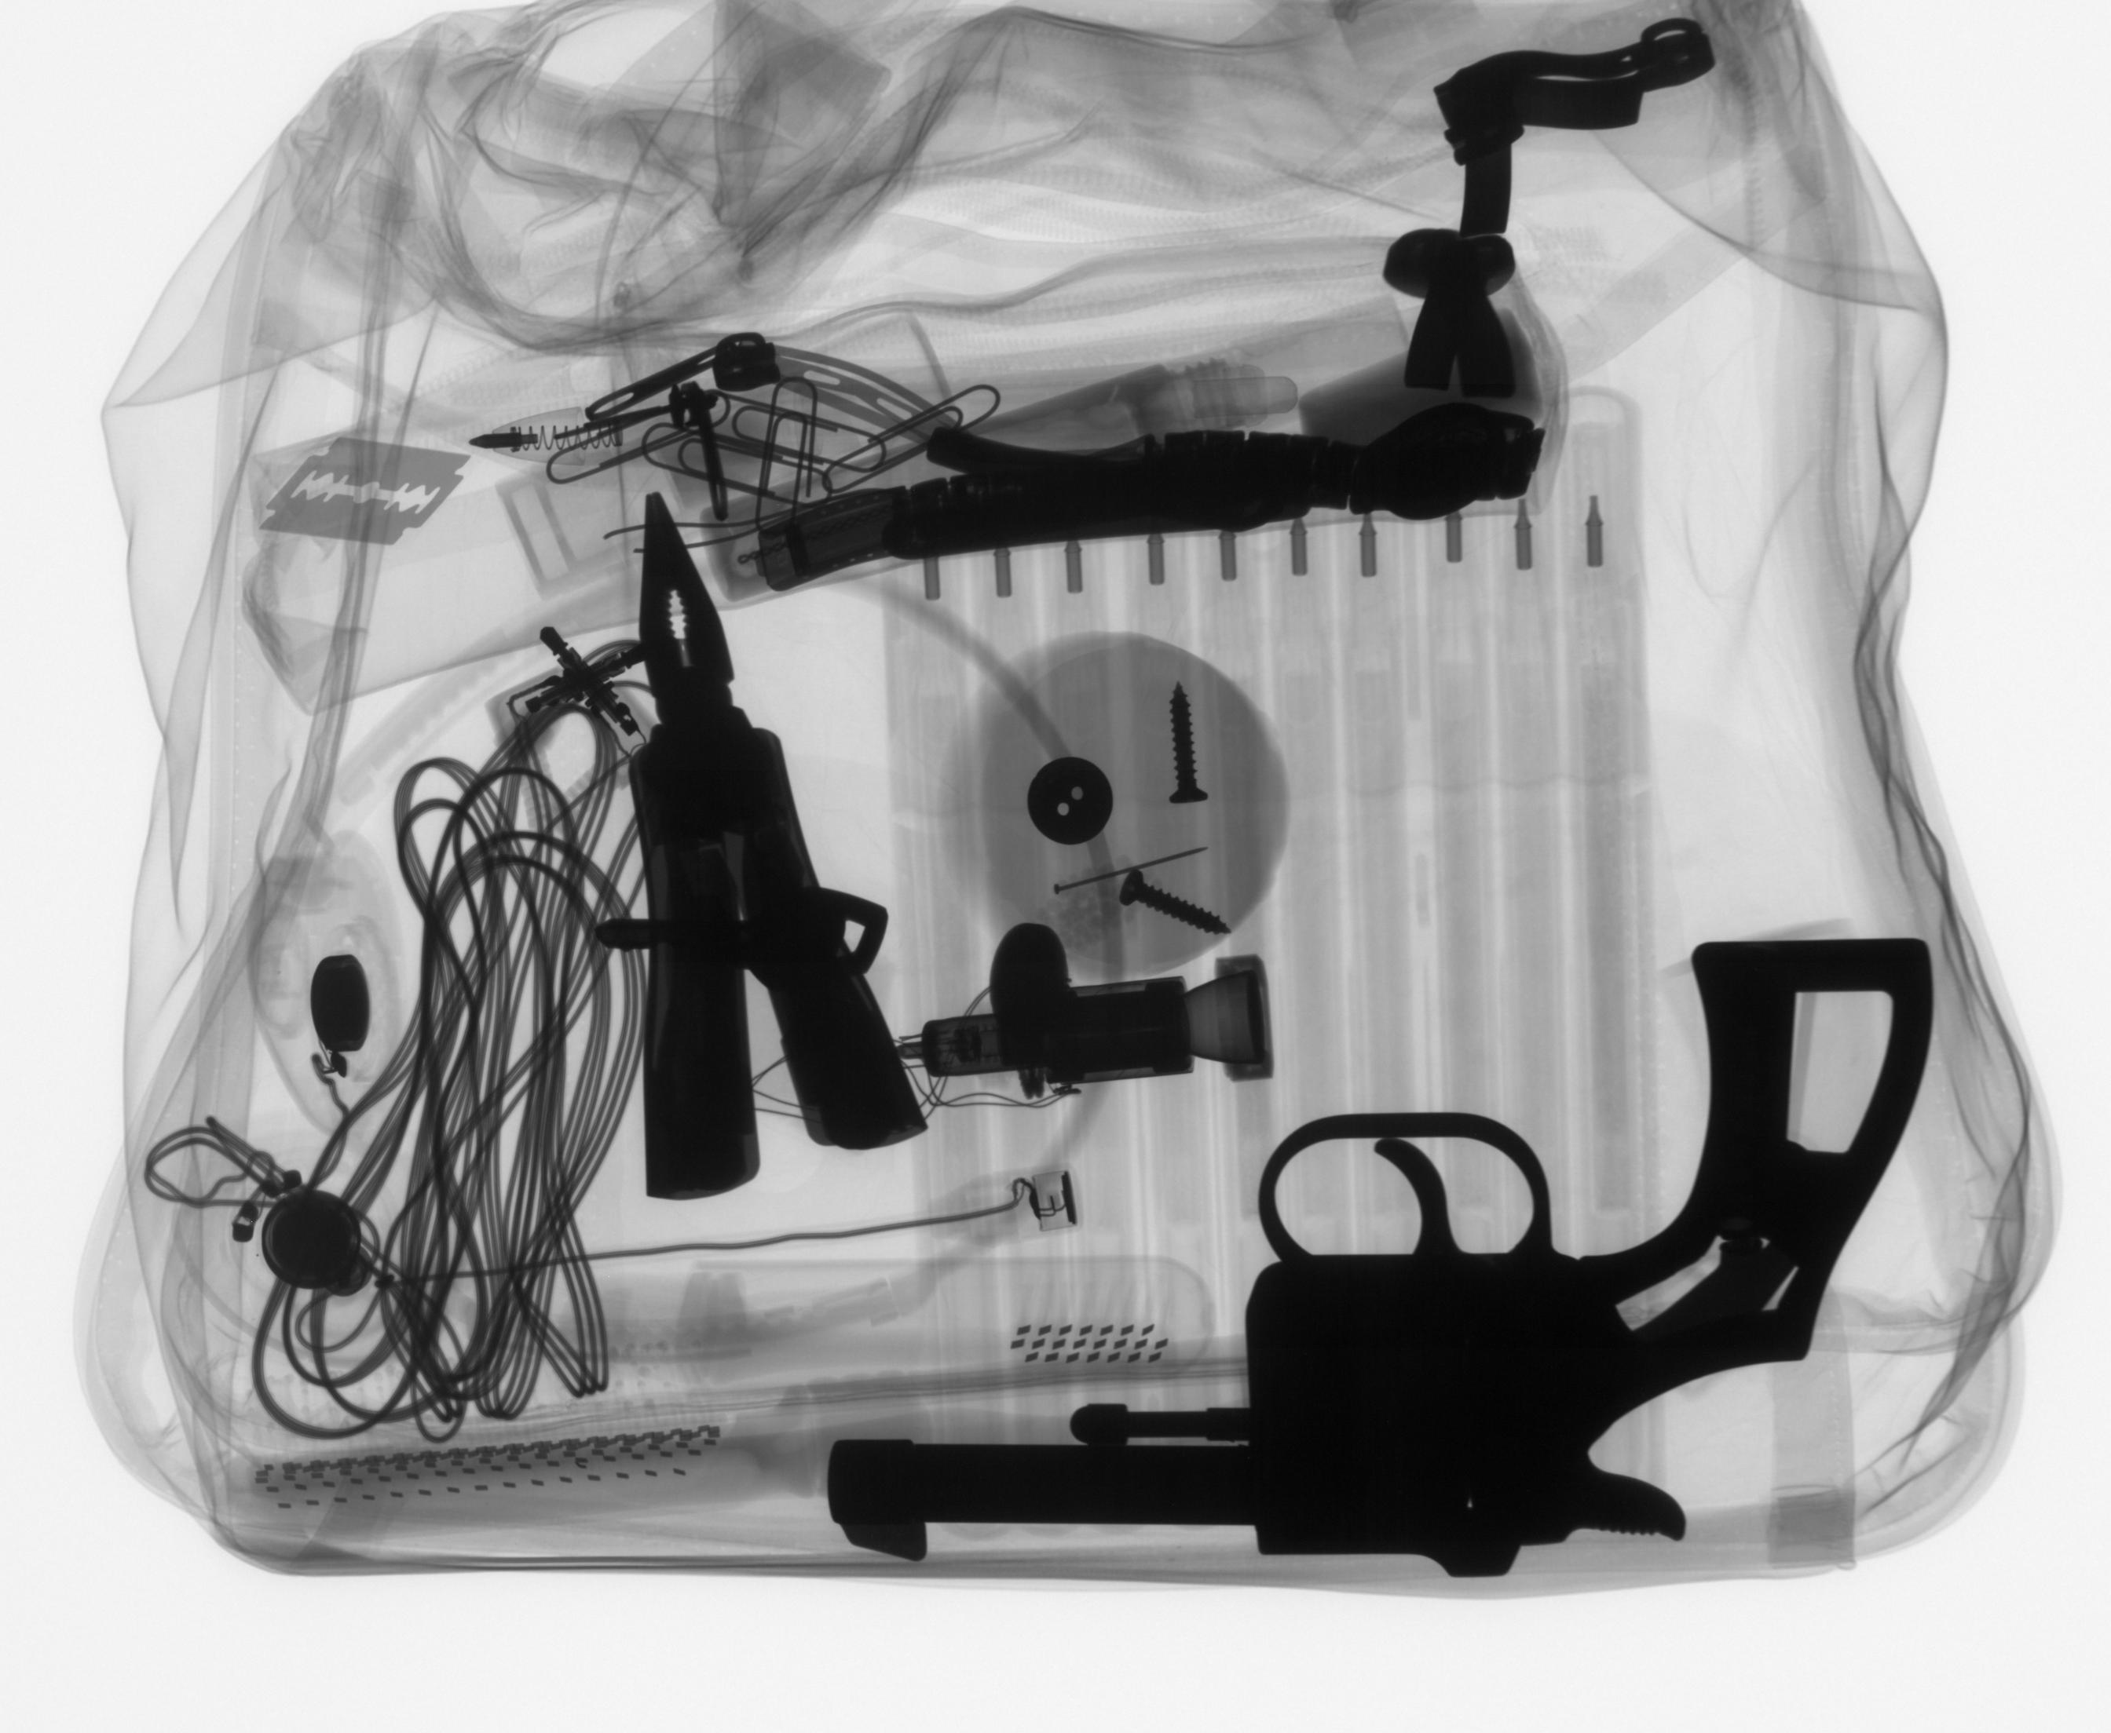
Otros datasets (II)
GDXray – GRIMA database – armas de fuego

Slide 34
Nuestros experimientos
Pruebas de aplicabilidad de la tecnología de Google, realizadas con imágenes para entrenamiento incluidas en las máquinas (positivos).

Slide 35
Nuestras muestras
Cantidades luego de pre-procesamiento
Descarte de duplicados y no aplicables, recorte de imágenes con artefactos explosivos para el aumento del número de muestras negativas, rotación en diferentes ángulos, cambios de tamaño, de calidad, etc.
Artefactos Explosivos combinados: 4800
Armas de Fuego apartadas: 2160
Equipaje general (negativos): 1500

Slide 36
Nuestras muestras II
Alcance de primeros experimentos
Dadas las muestras con que contamos al momento, se evaluará el entrenamiento, validación y verificación con tres clases (explosivos, armas de fuego, negativos); con el objetivo principal de reconocer artefactos explosivos.

Slide 37



Ejemplos de art. explosivos
SCANNER PSA #1
SCANNER PSA #2
Materiales explosivos (C-4, Dinamita, Semtex, etc.); temporizadores, baterías y tren de carga

Slide 38




Ejemplos de armas de fuego
Armas de fuego: 357, 9mm, 38, 22, … de diferentes fabricantes (Magnum, Bersa, Colt, etc.)

Slide 39
Resultados de pruebas
ESTIMACIONES SOBRE CONJUNTO DE ENTRENAMIENTO
(80% de las muestras, luego de 4-20K
iteraciones de entrenamiento, con
diferentes parámetros de aprendizaje)
≈ 95 – 100 %
SOBRE CONJUNTO DE VALIDACIÓN
(10% de las muestras, que validan el entrenamiento en cada iteración)
≈ 89 – 98 %
VERFICACIÓN FINAL
(10% de las muestras dejadas de lado
hasta esta última verificación final)
≈ 84 – 90 %

Slide 40

Resultados de pruebas II
Sobre ≈ 60 imágenes obtenidas desde Internet (sólo para ejemplo, muestra no representativa)

Slide 41


Resultados de pruebas II…
Ejemplo de arma de fuego detectada (nótense coloreado diferente al utilizado para entrenar)
Resultados obtenidos:
Arma de fuego: 0.483506
Negativo: 0.352464
Explosivo: 0.16403

Slide 42


Resultados de pruebas II…
Ejemplo de arma de fuego NO detectada
Resultados obtenidos:
Negativo: 0.929265
Explosivo: 0.0671237
Arma de fuego: 0.00361099

Slide 43

Resultados de pruebas II…
Ejemplo de estimación incorrecta de explosivo
Resultados obtenidos:
Explosivo: 0.731406
Negativo: 0.259808
Arma de fuego: 0.00878597

Slide 44

Resultados de pruebas II…
Estimación correcta por “negativo”
Resultados obtenidos:
Negativo: 0.996501
Explosivo: 0.00349496
Arma de fuego: 4.37691e-06

Slide 45

Resultados de pruebas II…
Estimación correcta de artefacto explosivo
Resultados obtenidos:
Explosivo: 0.620463
Negativo: 0.379514
Arma de fuego: 2.30648e-05

Slide 46





Resultados de pruebas II…
Más ejemplos de estimaciones correctas por “negativos”

Slide 47





Resultados de pruebas II…
Otras estimaciones correctas de explosivos

Slide 48

Pruebas Internet: Resumen
Considerando imágenes de armas de fuego, eficacia de estimaciones mediocre: < 60%
Excluyéndolas, de acuerdo a cómo se asumirían los “casos dudosos”, las estimaciones resultaron correctas en un 73-82%
Ejemplo de “caso dudoso” en imagen de Internet

Slide 49
Proyecto: Conclusiones
Primeras conclusiones de pre-factibilidad
Resultados alentadores para primeros experimentos
Versión actual aplicable para artefactos explosivos
Tiempo de estima aceptable, de aprox. 2/3 segundos

Slide 50
Estado del Proyecto
Recopilación de información relevante; experiencias académicas, gubernamentales (otros países) y privadas
Evaluación de herramientas de software libre que posibiliten la implementación de aprendizaje automático para el reconocimiento automático de imágenes
Adquisición de imágenes de prueba de scanners de la PSA
Entrenamiento y evaluación de red neuronal (clasificador)
Confirmación de [pre]factibilidad técnica y umbral o margen aceptable de precisión de estimaciones
Implementación y puesta en marcha operativa; análisis online de imágenes para alerta en apoyo o como “segunda opinión” de manera automática

Slide 51
Proyecto: Próximos pasos
Hitos principales del Plan de Trabajo
Confirmar estudio de pre-factibilidad.
Realizar pruebas de campo.
Confirmar detalles técnicos de implementación.
Realizar estudio de factibilidad.
Implementación de prueba/piloto.
Implementación completa.
Evaluación y mejoramiento continuo.

Slide 52
Proyecto: Continuación…
Se continuarán evaluando:
Otros conjuntos de imágenes para entrenamiento, validación y verificación (proveedores, universidades, Homeland, etc.)
Aportes de parte del Fabricante/Distribuidor y/o terceros; documentación, asesoría, capacitación, …
HW dedicado, considerando la importante diferencia de rendimiento en equipos con placas de video especiales

Slide 53
Proyecto: Continuación… (II)
Otras aplicaciones de la tecnología:
Procesamiento automático de imágenes de cartografía digital para el el reconocimiento de pistas de aterrizaje clandestinas.
Procesamiento de “frames” de video para búsqueda de patrones prefijados durante el entrenamiento.
Otros proyectos de software libre…

Slide 54

github.com/dgt-psa/ris

Slide 55

Modelos incluidos

Slide 56

Ejemplo de clasificación

Slide 57

Ejemplo de clasificación II

Slide 58
DEMO / VIDEO

Slide 59

Muchas gracias
plazaro@psa.gob.ar amaiorano@psa.gob.ar

Slide 60
Fuentes y referencias
https://www.tensorflow.org/get_started/
https://www.tensorflow.org/get_started/mnist/beginners
https://www.tensorflow.org/get_started/mnist/pros
https://www.tensorflow.org/programmers_guide/
https://www.tensorflow.org/programmers_guide/dims_types
https://www.tensorflow.org/programmers_guide/reading_data
https://www.tensorflow.org/programmers_guide/data_versions
https://www.tensorflow.org/tutorials/
https://www.tensorflow.org/tutorials/image_recognition
https://www.tensorflow.org/tutorials/image_retraining
https://www.tensorflow.org/tutorials/deep_cnn
https://www.tensorflow.org/api_docs/
https://www.tensorflow.org/api_guides/python/
https://www.tensorflow.org/extend/language_bindings
https://www.tensorflow.org/extend/architecture
http://dmery.ing.puc.cl/index.php/material/gdxray/
https://cloud.google.com/blog/big-data/2017/01/learn-tensorflow-and-deep-learning-without-a-phd
https://github.com/martin-gorner/tensorflow-mnist-tutorial
http://code-labs.cn/codelabs/tensorflow-for-poets/index.html
https://thenewstack.io/machine-learning-10-lines-code/
https://hackaday.io/project/20448-elephant-ai/log/56896-retraining-tensorflow-inception-v3-using-tensorflow-slim-part-1
https://indico.io/blog/tensorflow-data-inputs-part1-placeholders-protobufs-queues/
https://www.kernix.com/blog/image-classification-with-a-pre-trained-deep-neural-network_p11
https://medium.com/emergent-future/recognising-beer-with-tensorflow-9dedfee3c3c0
https://surajvantigodi.wordpress.com/2016/06/30/tensorflow-based-machine-translation/
https://github.com/tensorflow/tensorflow/blob/master/tensorflow/examples/image_retraining/retrain.py
https://github.com/tensorflow/models/tree/master/slim
https://github.com/hetaoaoao/tensorflow_web_deploy
https://github.com/aymericdamien/TensorFlow-Examples
http://cs231n.github.io/convolutional-networks/
http://www.webpages.ttu.edu/dleverin/neural_network/neural_networks.html
http://www.cs.nott.ac.uk/~pszgxk/courses/g5aiai/006neuralnetworks/neural-networks.htm
https://www.wikipedia.org/

